Slide 1
PACJENT WENTYLOWANY MECHANICZNIE zapobieganie VAP
30 października 2018
Szpital im. Dr Romana Grzeszczaka w Słupcy

Slide 2
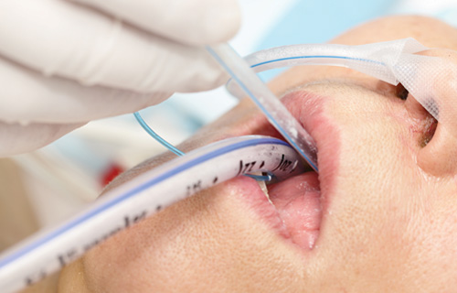

Slide 3
WENTYLACJA MECHANICZNA
- zwiększa ryzyko zapalenia płuc do 20 razy
- zaburzony naturalny mechanizm oczyszczania dróg oddechowych, odruch kaszlu i połykania
- obecność ciała obcego
- mieszanina oddechowa nawilżona i ogrzana – kolonizacja bakterii
- wydzielina oskrzelowa – kolonizacja rurki, uszkodzenie błon śluzowych dróg oddechowych
- środowisko wilgotne- Pseudomonas

Slide 4
INTUBACJA - RYZYKO ZAKAŻENIA
- Rurka – źródło drobnoustrojów
- Mechaniczne przeniesienie drobnoustrojów z górnych dróg oddechowych / żołądka do oskrzeli i płuc
- Uszkodzenie śluzówek
- Przedłużona intubacja i reintubacje
WAŻNE
- Zachowanie zasad aseptyki
- Opróżnienie żołądka, oczyszczanie górnych dróg oddechowych i jamy ustnej

Slide 5
VAP – Ventilator Associated Pneumoniae
- najczęstsze zakażenie u pacjentów OIT
- 20-50% śmiertelność
- zapalenie miąższu płuc spowodowane przez czynnik infekcyjny nieobecny w momencie intubacji dotchawiczej i wdrożenia wentylacji mechanicznej
- zakażenie szpitalne związane z mechaniczną wentylacją, które pojawia się po upływie 48 godzin od intubacji dotchawiczej

Slide 6
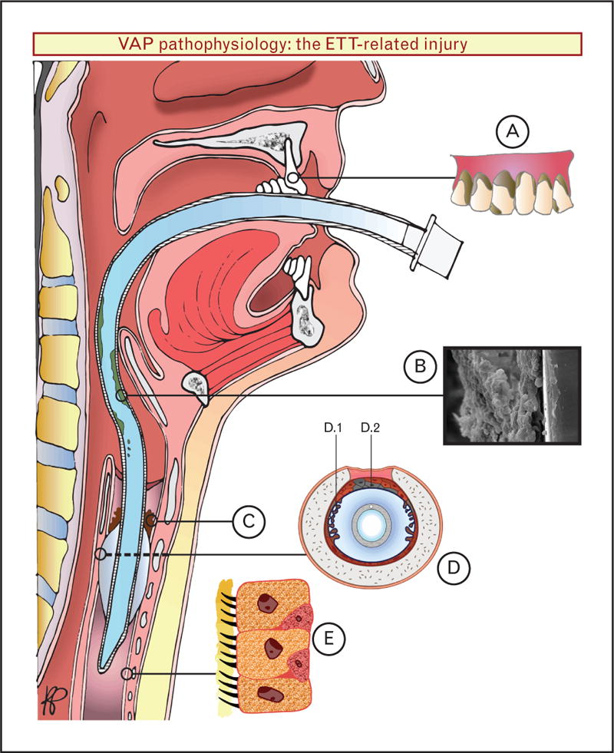

Slide 7
ROZPOZNANIE VAP – wg EUROPEAN RESPIRATORY SOCIETY, EUROPEAN SOCIETY OF INTENSIVE CARE MEDICINE
Obecność nowych nacieków w badaniu radiologicznym płuc oraz 2 z poniższych
- ropna wydzielina w drogach oddechowych
- gorączka > 38,3
- leukocytoza lub leukopenia
- pogorszenie wymiany gazowej

Slide 8
CZYNNIKI RYZYKA VAP
- przedłużony pobyt w szpitalu
- obecność inwazyjnego sprzętu
- wcześniejsza antybiotykoterapia
- obniżony poziom przytomności
- przetoczenie KKCz
- pozycja na wznak
- zabieg operacyjny
- leki (H2 blokery, steroidy)
- reintubacja

Slide 9
CZYNNIKI RYZYKA VAP
- zaawansowany wiek
- choroby współtowarzyszące
- kolonizacja jamy ustnej florą szpitalną
- kolonizacja zatok
- kolonizacja żołądka
- supresja układu odpornościowego
- niedożywienie
- niewydolność wielonarządowa
- uraz
- sepsa

Slide 10
DROBNOUSTROJE W VAP
Staphylococcus aureus
Streptococcus pneumoniae
Haemophilus influenzae
Klebsiella pneumoniae
E.coli
Pseudomonas aeruginosa
Acinetobacter
Stenoptophomonas

Slide 11
DROBNOUSTROJE W VAP
Bardzo wczesny VAP ( < 2 dni)
- Streptococcus pneumoniae, Haemophilus influenzae, MSSA
Wczesny VAP (4 -7 dni)
- Streptococcus pneumoniae, Haemophilus influenzae, MSSA
- jelitowe bakterie Gram (-)
Późny VAP ( > 5 dni)
- jelitowe bakterie Gram (-)
- patogeny antybiotykooporne Gram (-) i MRSA
Bardzo późny VAP ( > 15 dni)
- patogeny antybiotykooporne Gram (-) i MRSA
- skrajnie oporne patogeny

Slide 12
PROFILATYKA VAP
1. Rozważenie konieczności intubacji
2. Skrócenie okresu wentylacji mechanicznej
3. Zmniejszenie ryzyka aspiracji patogenów z jamy ustno- gardłowej
TERAPEUTYCZNY PAKIET RESPIRATOROWY – zestaw działań oparty na EMB, celem zmniejszenia ryzyka zgonu pacjenta
1. Uniesienie wezgłowia łóżka – kąt 30-45 stopni
2. Codzienne odstawianie sedacji (ocena gotowości do odłączenia od respiratora)
3. Profilaktyka krwawienia z p.pok.
4. Profilaktyka zakrzepicy żył głębokich

Slide 13
METODY PREWENCJI
- kluczowa rola personelu – zmniejszenie czynników ryzyka i wczesna identyfikacja
- higiena rąk personelu
- higiena jamy ustnej pacjenta
- ograniczenie konieczności wentylacji do minimum
- codzienne przerwy w sedacji
- protokoły odzwyczajania od respiratpra
- wymiana obwodu oddechowego tylko w przypadku zabrudzenia lub uszkodzenia
- wymiana filtrów HME co 48-96 godzin w razie potrzeby

Slide 14
HIGIENA RĄK PERSONELU
- Ręce najczęstszym wektorem patogenów szpitalnych
- Patogeny na skórze pacjenta i powierzchniach w strefie pacjenta
- patogeny na skórze personelu – 2-60 minut ( najdłużej – Acinetobacter, Pseudomonas, MRSA)

Slide 15
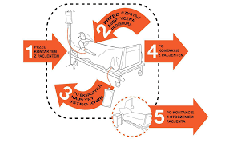

Slide 16
INTUBACJA
- rozważyć konieczność intubacji
- preferowana – przez usta
- ciśnienie w balonie >20 cm H₂O ale < 30 cm H₂O
- rurka z możliwością ciągłego odsysania podgłośniowego u pacjentów wymagających wentylacji > 72 godzin

Slide 17
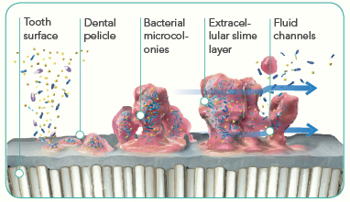
HIGIENA JAMY USTNEJ

Slide 18
HIGIENA JAMY USTNEJ
- przed rozpoczęciem procedury – zwiększyć ciśnienie w balonie uszczelniającym, odessać wydzieliną z gardła i znad mankietu
- obejrzeć stan śluzówki
- wymyć szczoteczką zęby, śluzówki, język
- wypłukać jamę ustną roztworem chlorheksydyny
- dokładnie odessać
- zmniejszyć ciśnienie w balonie
- odnotować działania w karcie pielęgnacji

Slide 19
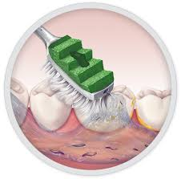
HIGIENA JAMY USTNEJ

Slide 20
HIGIENA JAMY USTNEJ
- pielęgnacja warg
- kompleksowa pielęgnacja – minimum 2 razy na dobę
- jeżeli jedynie płukanie – co 6-8 godzin
- nawilżanie śluzówek

Slide 21
ODSYSANIE WYDZIELINY
Zachowanie zasad aseptyki
Układy zamknięte i otwarte
Sól fizjologiczna
nie powinna być stosowana rutynowo w celu ułatwienia odessania wydzieliny,
nie ułatwia lepszego odessania a może przyczynić się do przemieszczenia bakterii,
powinna być używana do przepłukania cewnika po procedurze odsysania
Odsysanie wydzieliny
Przed zmianą położenia rurki
Przed zmianą pozycji
Udokumentowanie obserwacji

Slide 22
UŁOŻENIE PACJENTA
- pozycja na wznak – niezależny czynnik ryzyka
- uniesienie wezgłowia do 30-45 stopni – zapobiega aspiracji
- zmiana pozycji co 2 godziny

Slide 23
FILTRY ODDECHOWE
FILTRY HME NIE POWINNY BYĆ WYMIENIANE RUTYNOWO
Wymiana jeżeli:
- widoczne zanieczyszczenie
- > 5 cm H₂O auto PEEP

